Slide 1
Weekly Report
2021.12.03
Hongsik Kim
Mobile & Network Intelligence Laboratory

Slide 2
WPCN: Paper
Implementation: WPCN-UAV

Slide 3
Current Status
WPCN 시스템 구현 및 실험
Throughput의 값이 크게 표시되는 오류 해결
Minimum throughput에 대한 기록 저장
Minimum throughput에 대한 기록을 그래프로 표시

Slide 4
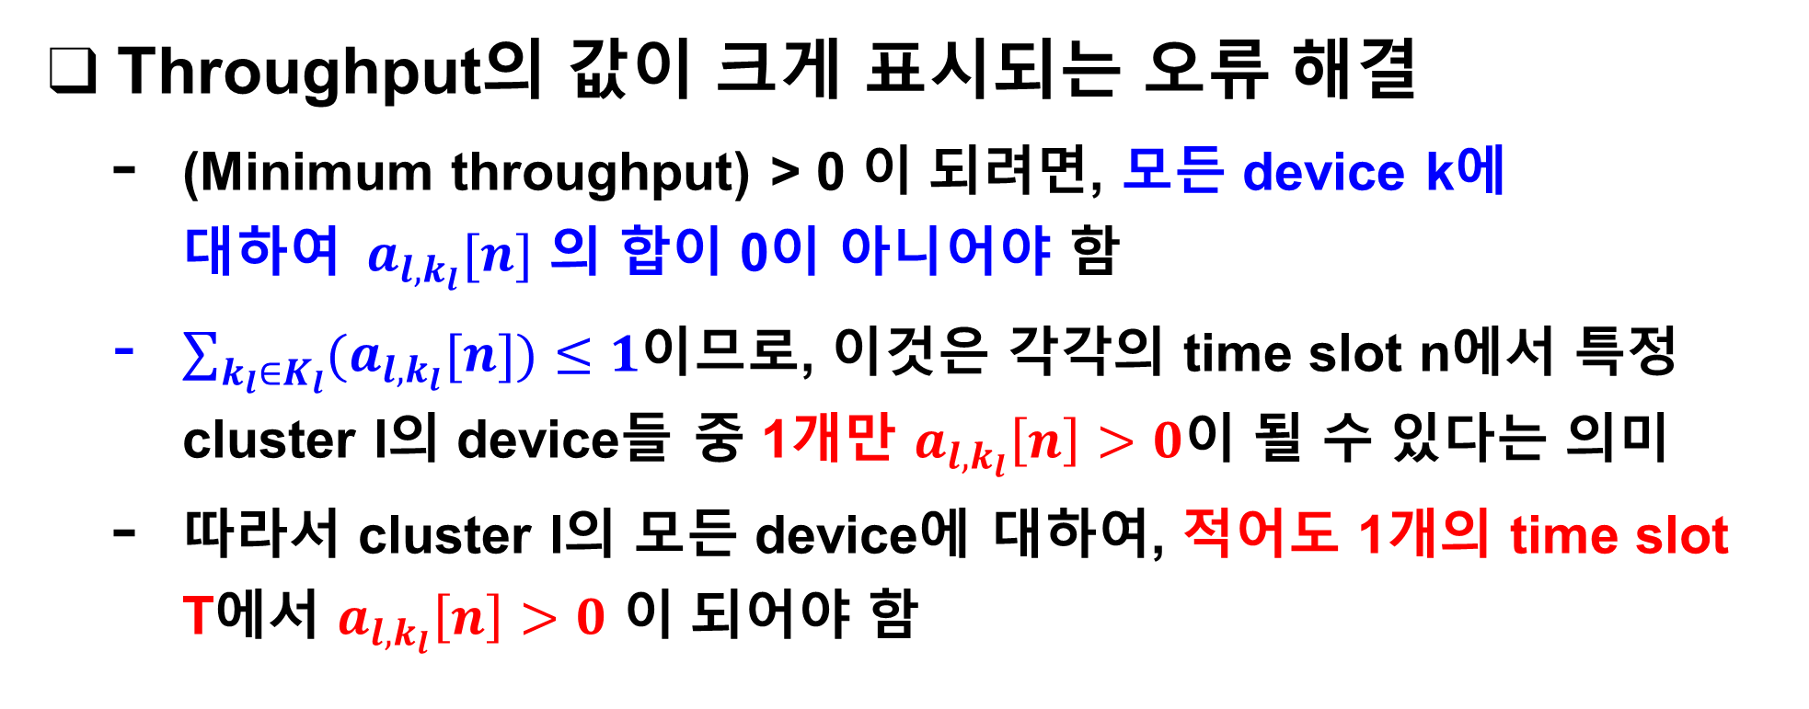
Current Status
Throughput의 값이 크게 표시되는 오류 해결
(Minimum throughput) > 0 이 되려면, 모든 device k에 대하여$a_{l,k_{l}}[n]$ 의 합이 0이 아니어야 함
$\sum_{k_{l}∈K_{l}}{(a_{l,k_{l}}[n]})≤1$이므로, 이것은 각각의 time slot n에서 특정 cluster l의 device들 중 1개만 $a_{l,k_{l}}\left[n\right]>0$이 될 수 있다는 의미
따라서 cluster l의 모든 device에 대하여, 적어도 1개의 time slot T에서 $a_{l,k_{l}}\left[n\right]>0$ 이 되어야 함

Slide 5
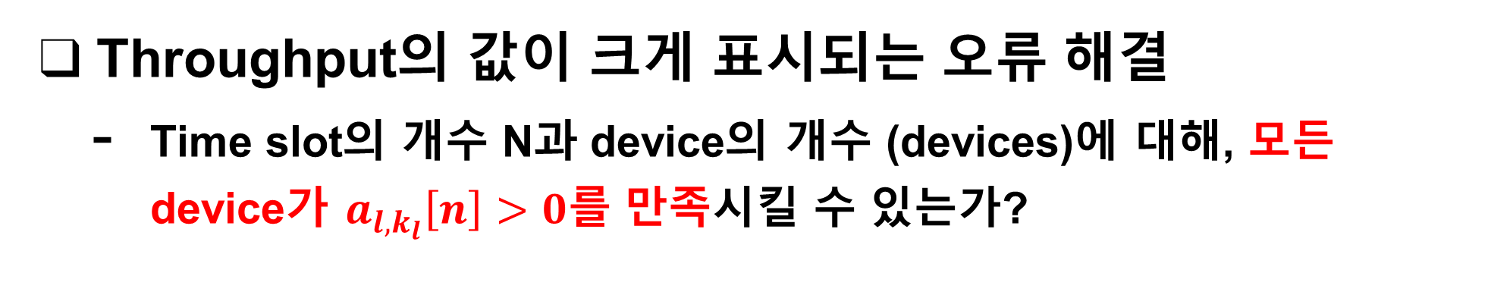
Current Status
Throughput의 값이 크게 표시되는 오류 해결
Time slot의 개수 N과 device의 개수 (devices)에 대해, 모든 device가 $a_{l,k_{l}}\left[n\right]>0$를 만족시킬 수 있는가?
N > (devices) | 가능하며, 1개 이상의 device에 대해 2회 이상의 chance 존재
N = (devices) | 모든 device에 대해 1회의 chance가 주어질 때 가능
N < (devices) | 불가능

Slide 6
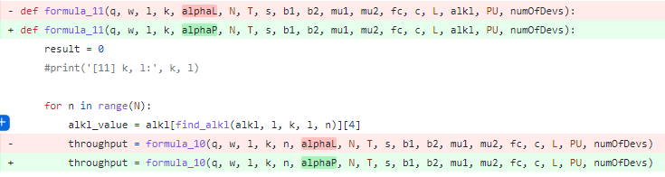
Current Status
Throughput의 값이 크게 표시되는 오류 해결
alphaP와 alphaL 변수 사용 오류 확인 및 해결
alphaP는 pass loss exponent로 2.0이고, alphaL은 period 당 downlink WPT 시간의 비율로 -1.0임

Slide 7
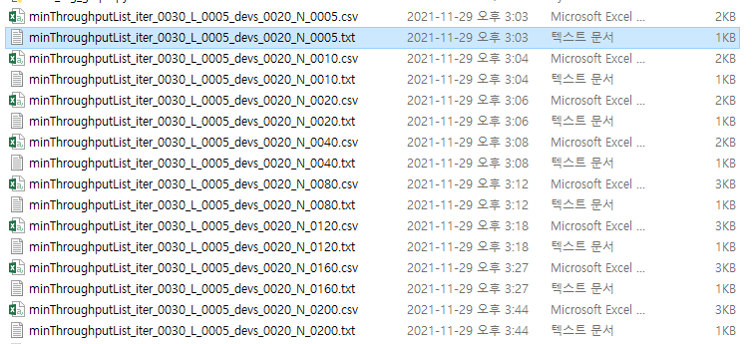

Current Status
Minimum throughput에 대한 기록 저장

Slide 8
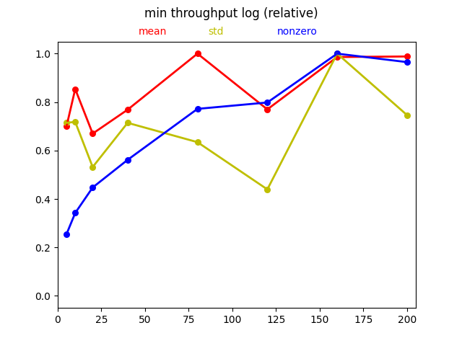
Current Status
Minimum throughput 기록을 그래프로 표시
Mean: 평균 minimum throughput | 큰 변동 없음
Std: minimum throughput의 표준편차 | 큰 변동 없음
Nonzero: minimum throughput이 0 이 아닌 경우의 수 | Time slot의 개수가 증가할수록 증가 (time slot이 늘어날수록 더 많은 device에 기회가 주어짐)

Slide 9
Github
https://github.com/WannaBeSuperteur/2020/tree/master/WPCN

